Slide 1
ПРОЕКТ
«Формирование семейных ценностей и укрепление детско-родительских отношений у детей
2 младшей группы»
Муниципальное бюджетное дошкольное образовательное учреждение
детский сад №1 с.Заветное.

Slide 2
Актуальность :
Семья – это первая и основная среда развития дошкольника. Современным родителям приходится нелегко из-за нехватки времени, занятости, недостаточной компетентности в вопросах дошкольной педагогики и психологии. Но, тем не менее, семья оказывает огромное влияние на ребенка, приобщает его к окружающей жизни. Для детей младшего возраста семья является необходимой, главной средой их успешного и гармоничного развития.
Известно, что темы, основанные на интересах детей, обеспечивают лучшую мотивацию и более успешное обучение. Поэтому, учитывая заинтересованность ребятами событиями из своей личной жизни, мы опирались в играх, беседах и занятиях на опыт, полученный детьми в семье.
Во время работы с детьми, часто отмечалось, что темы, связанные с родителями, семьей, взаимоотношениями в семье, вызывают наибольший отклик и способствуют повышению заинтересованности в беседе или занятии. В то же время в процессе общения с детьми выяснилось, что о своей семье, знания у ребят достаточно поверхностные и скудные.
Возникла идея, углубить знания детей о своей семье, сформировать представление о понятии «Семья» в целом. В процессе обсуждения, нам стало понятно, что дети знают о семье и что они еще хотят узнать. Так возникла тема проекта «Моя семья».

Slide 3
Цель:
*способствовать формированию у детей
*семейных ценностей, и укреплению
*детско-родительских отношений путем совместной творческой деятельности.

Slide 4
Задачи:
1. Формировать у детей представления о себе, своей семье.
2. Воспитывать у детей любовь и уважение к членам семьи, учить проявлять заботу о родных людях.
3. Подобрать материалы, игрушки, атрибуты, для игровой, театрализованной деятельности в рамках темы «Семья»
4. Подобрать дидактические игры, иллюстрированный материал, художественную литературу по теме «Семья».
5. Создать условия для участия родителей в образовательном процессе.
6. Обогащать детско-родительские отношения опытом совместной творческой деятельности.

Slide 5
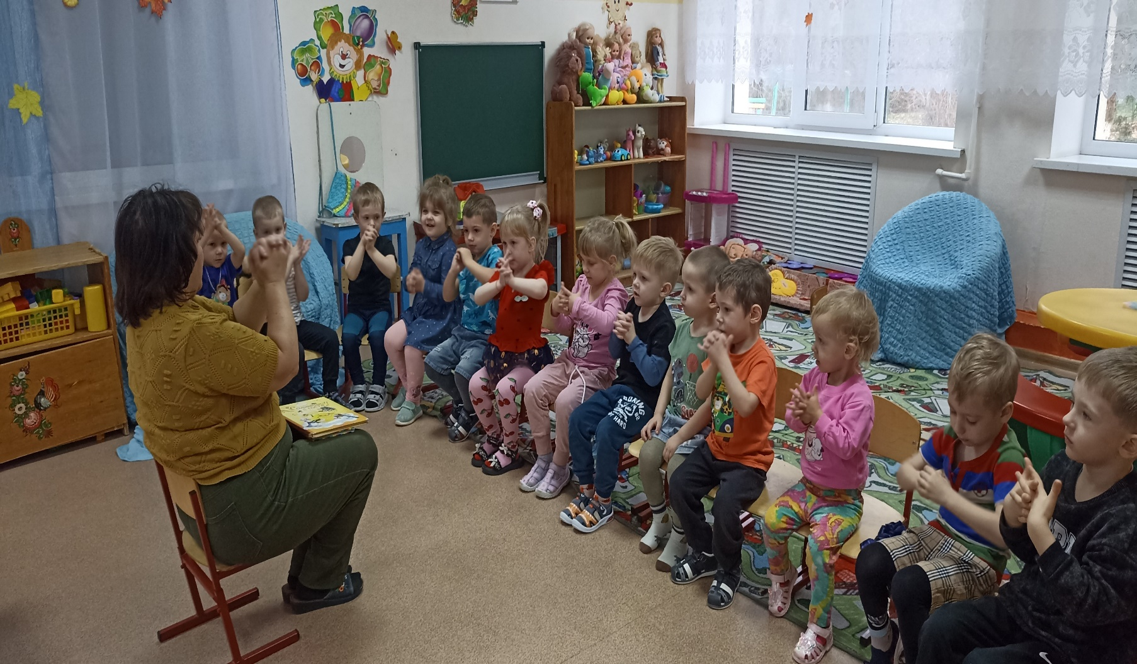
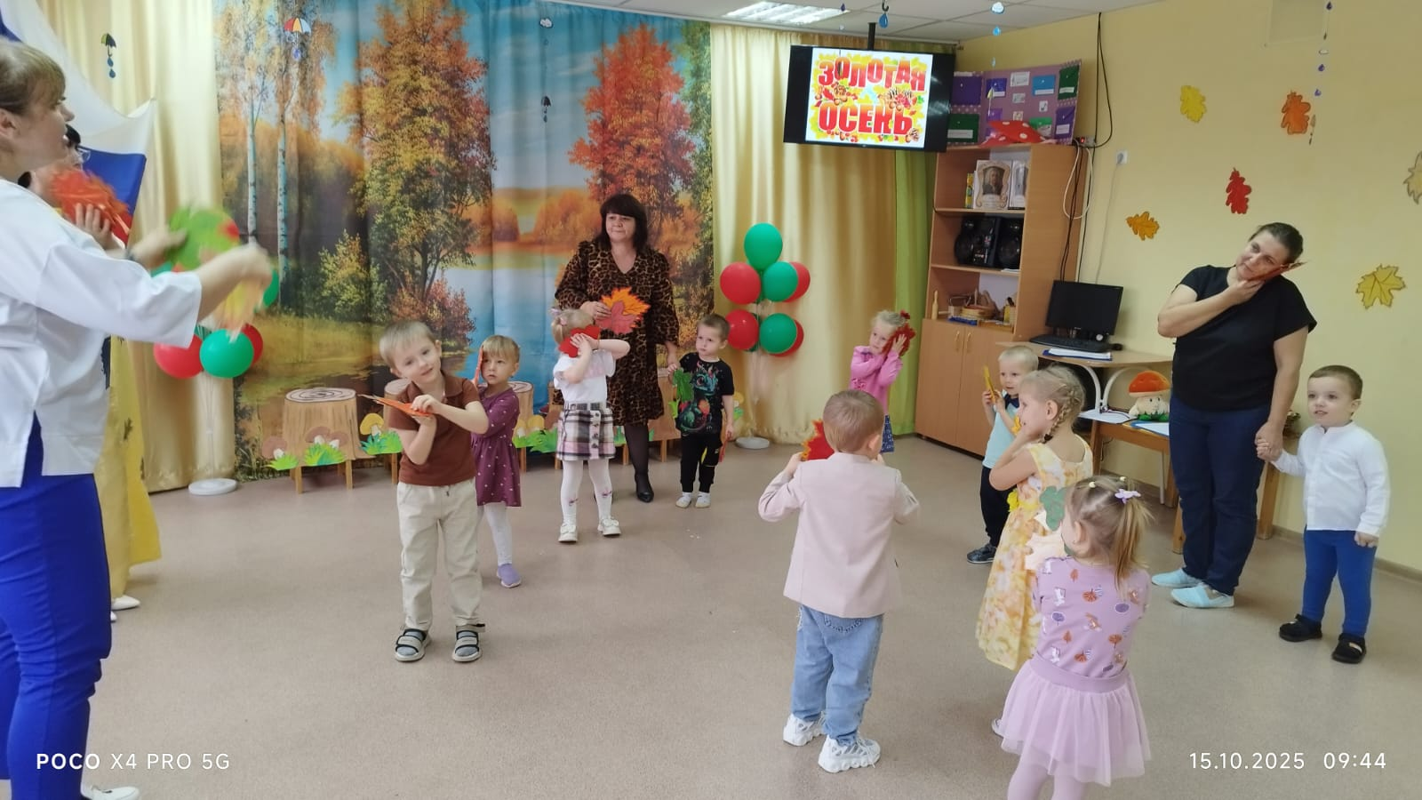
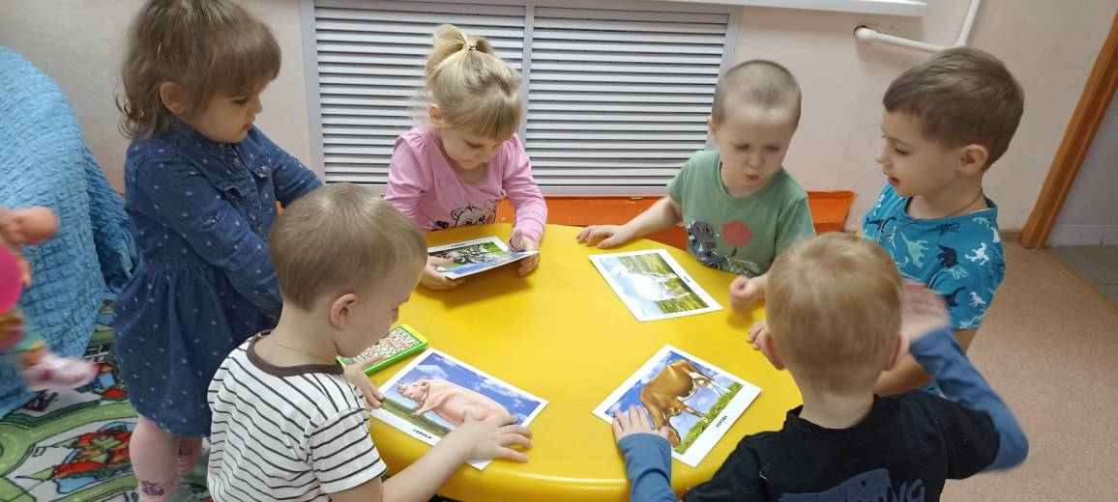

Slide 6
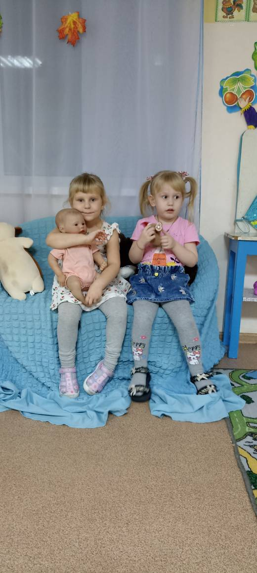
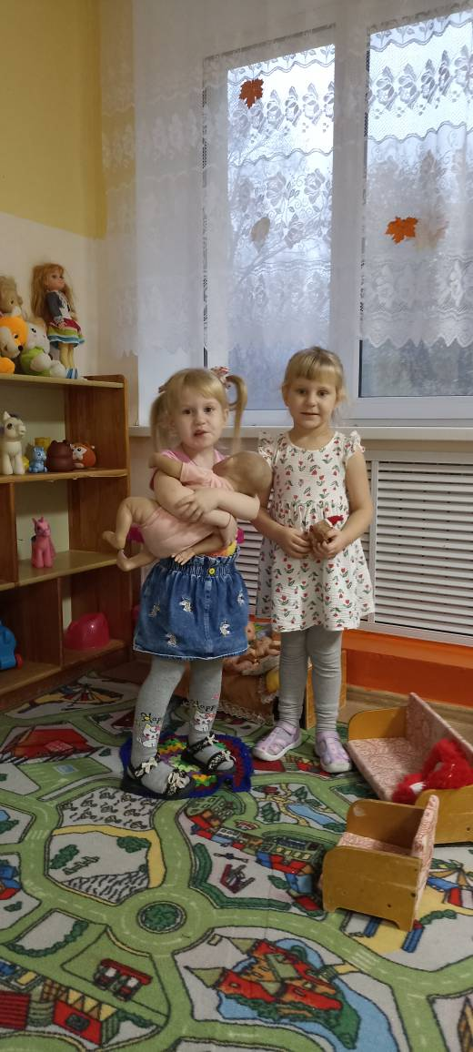
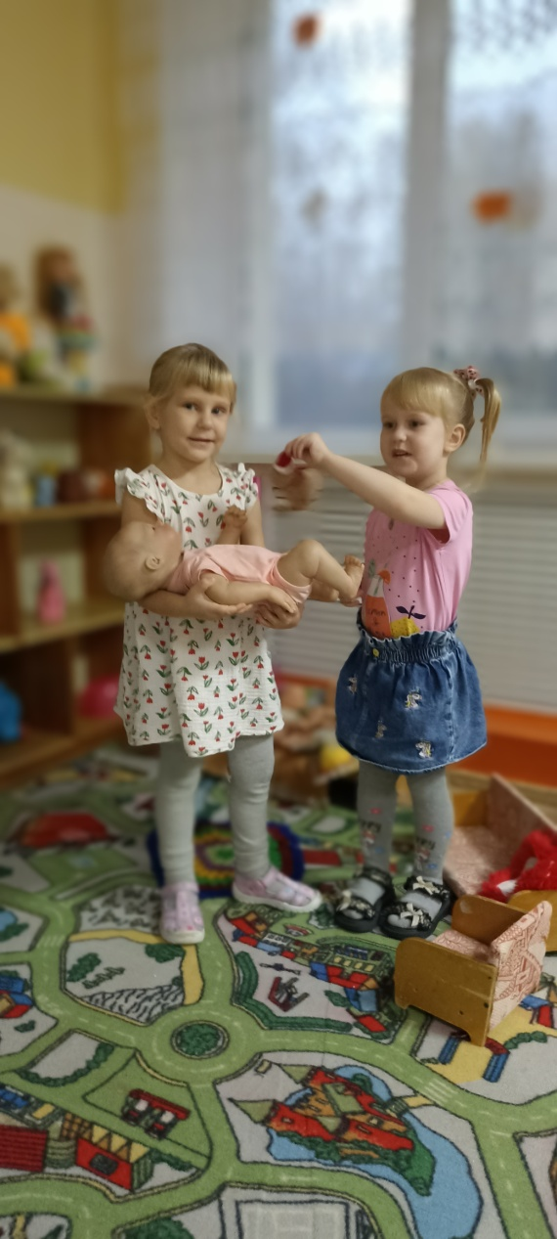
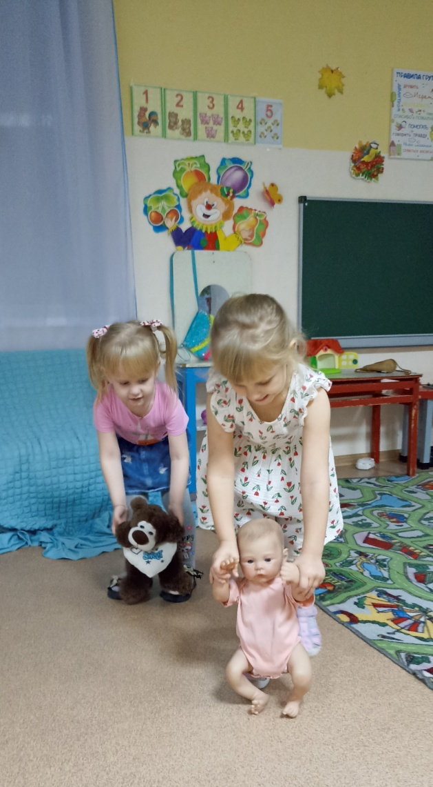
Игра : «В дочки матери.»

Slide 7
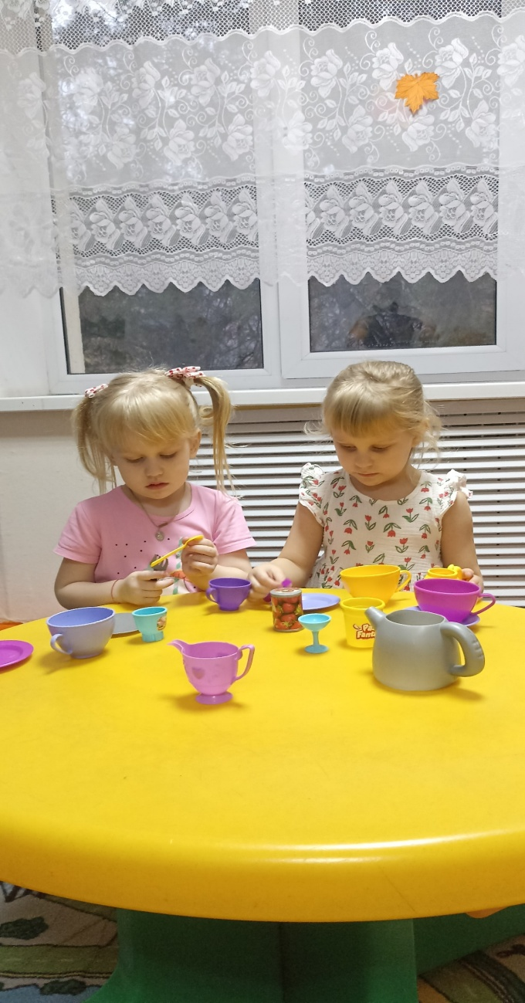
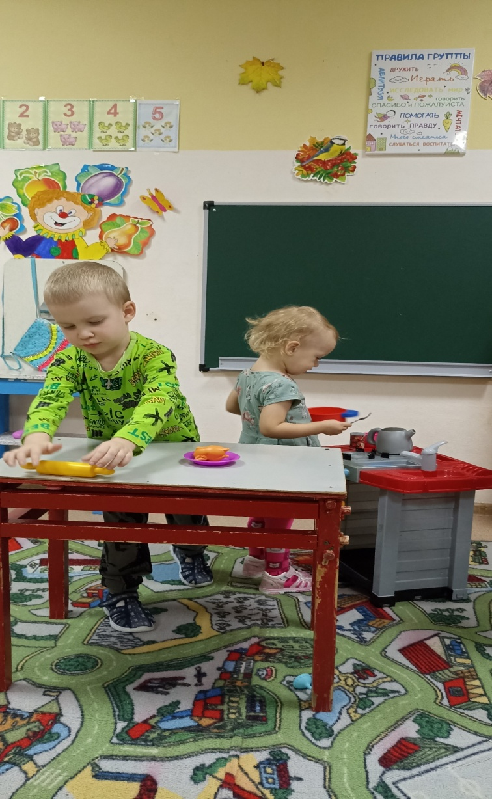
« Готовим обед ,домашние хлопоты »

Slide 8
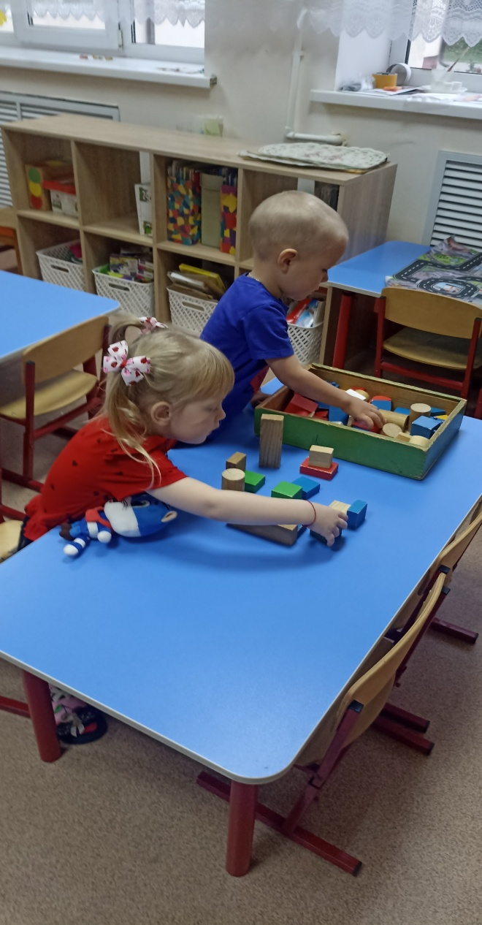
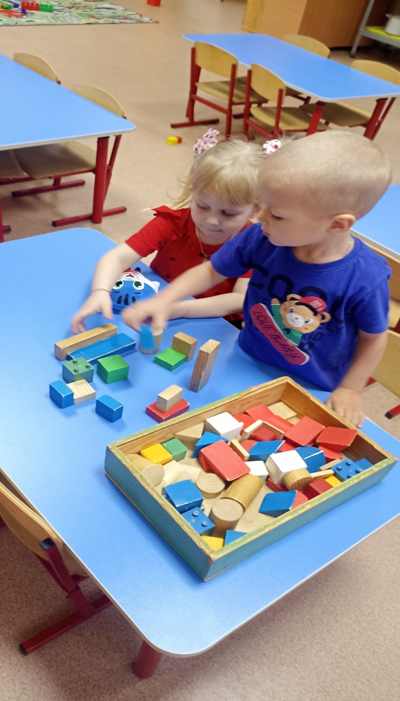
« Строим :Мебель для дома »

Slide 9
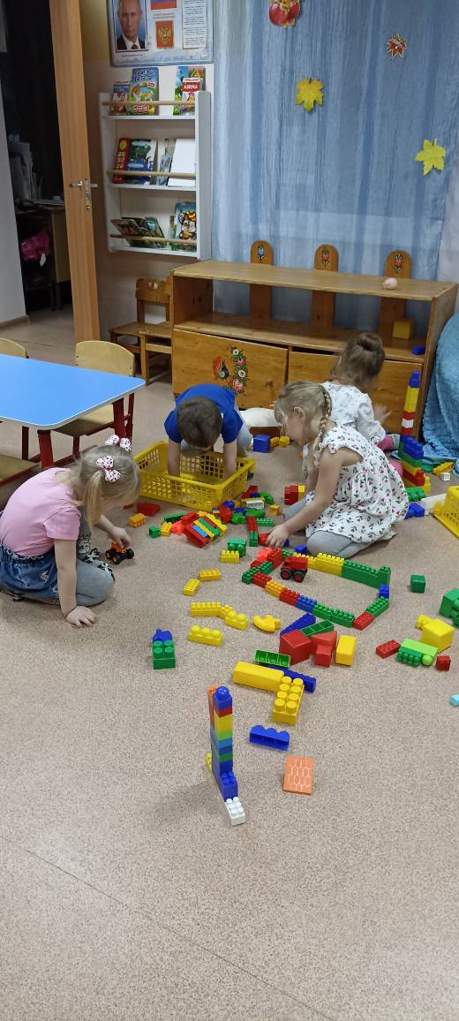
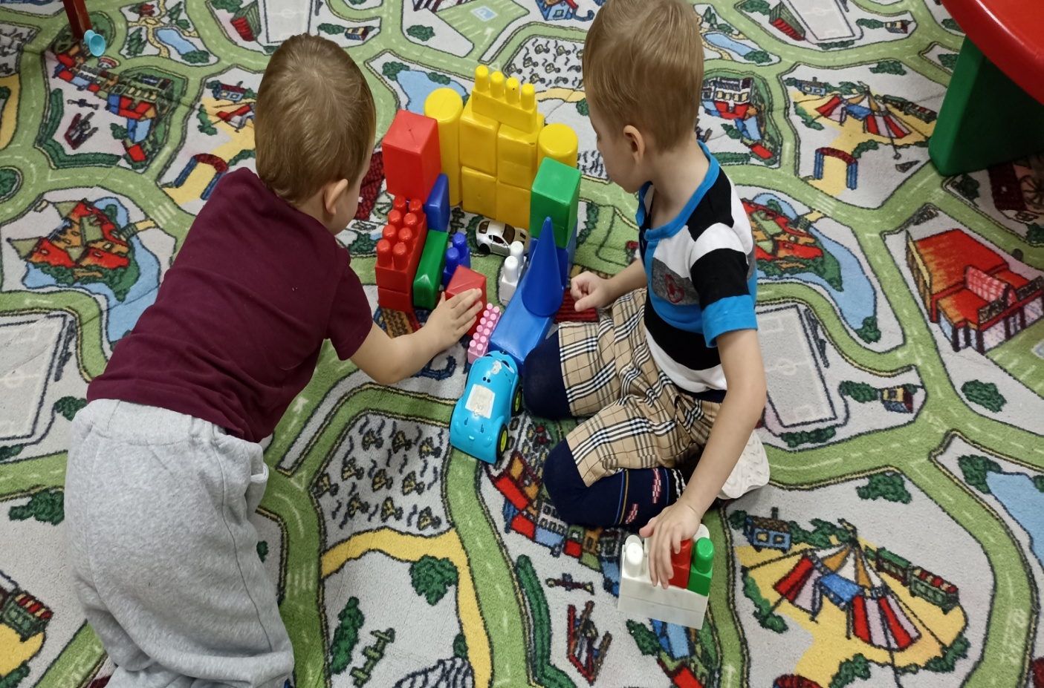
«Стоим гараж для папы.»

Slide 10
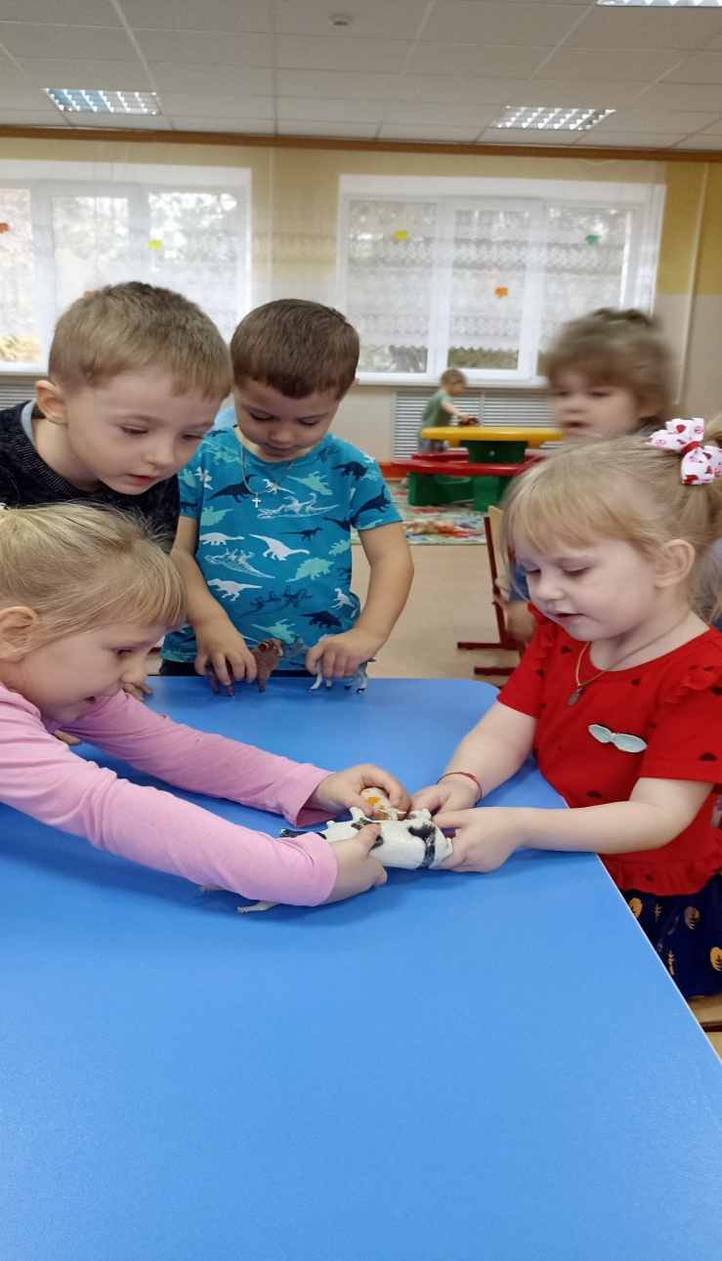
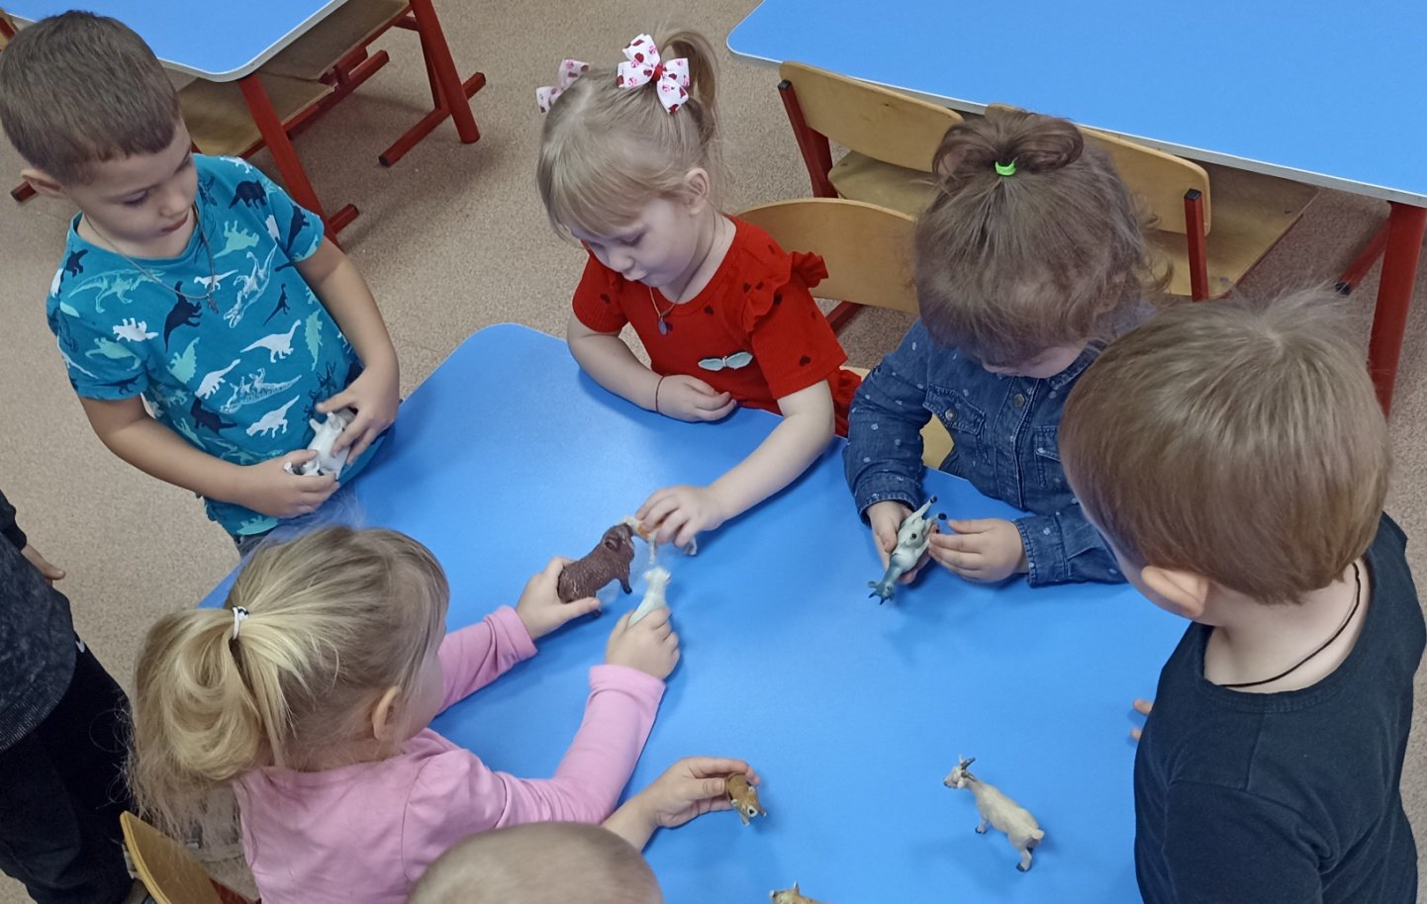
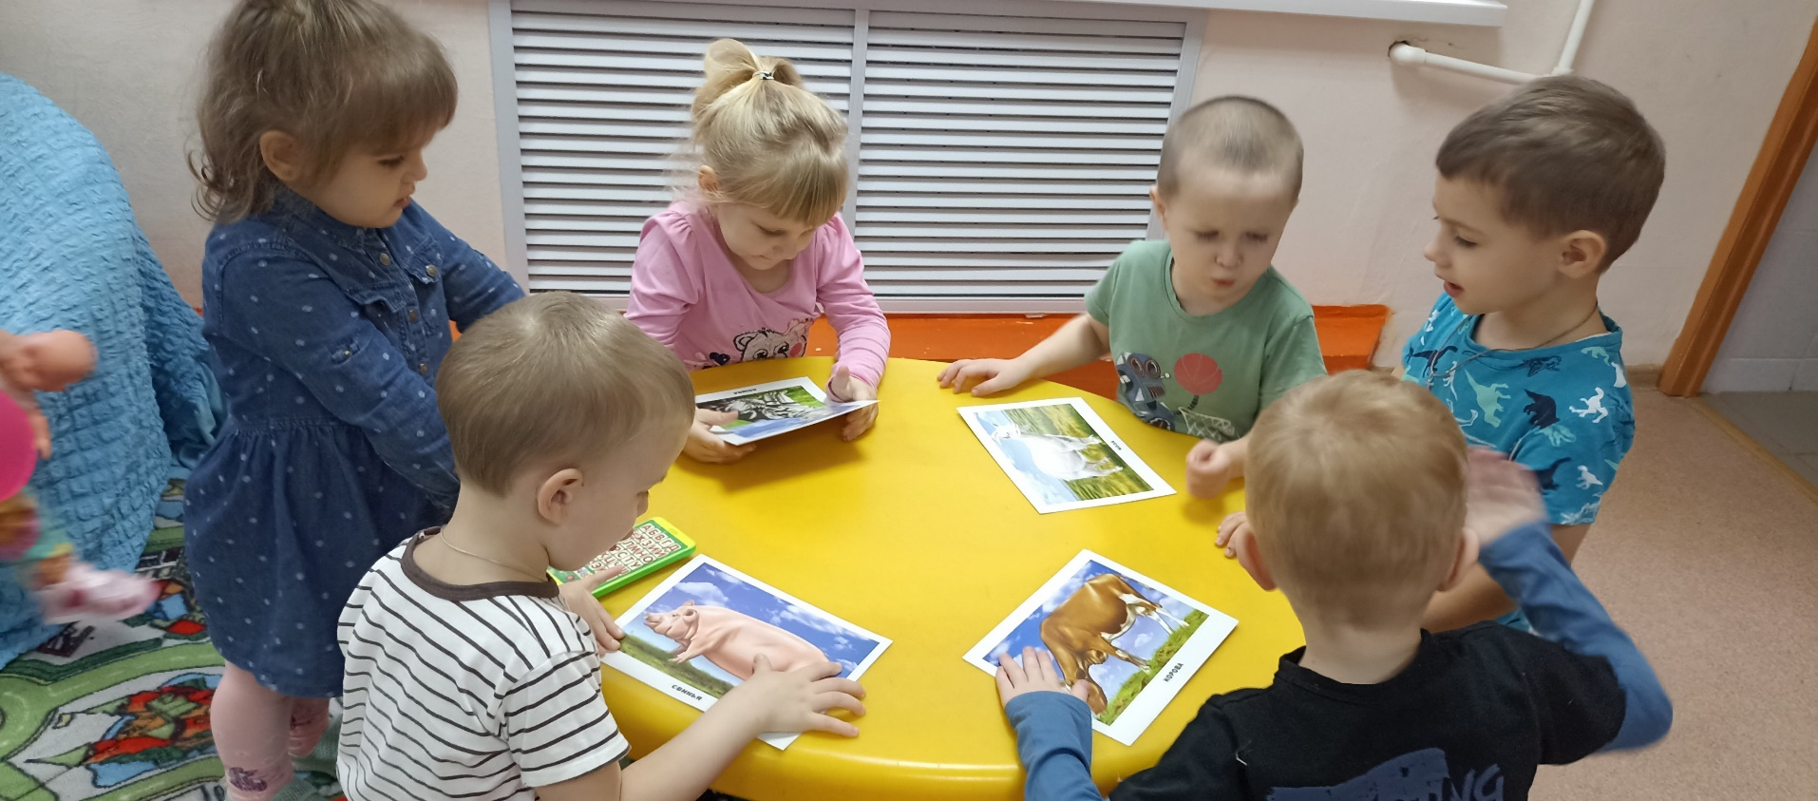
Дидактические игры: «Мама и детёныши »

Slide 11
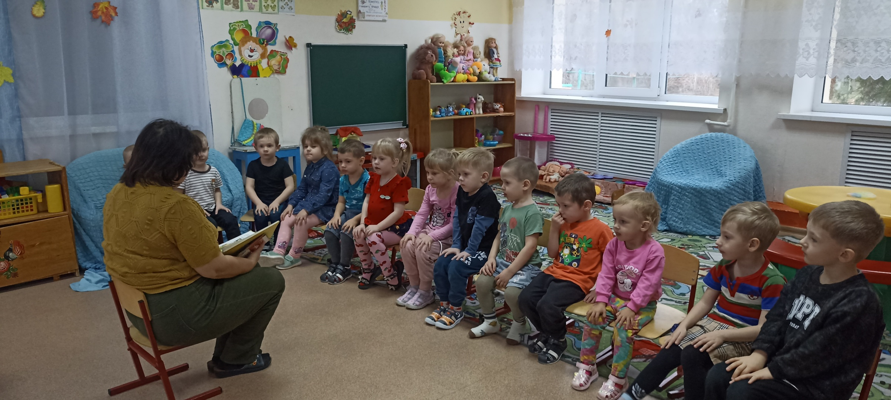
Чтение художественной литературы «Гуси-лебеди », «Репка », «Волк и семеро козлят »

Slide 12
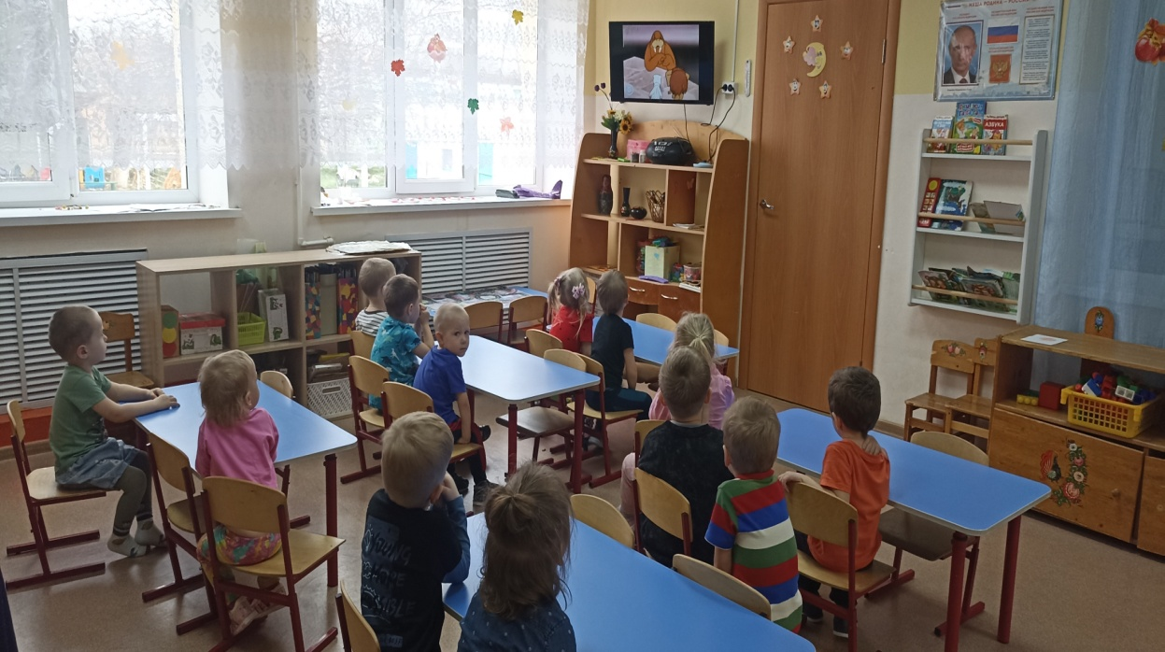
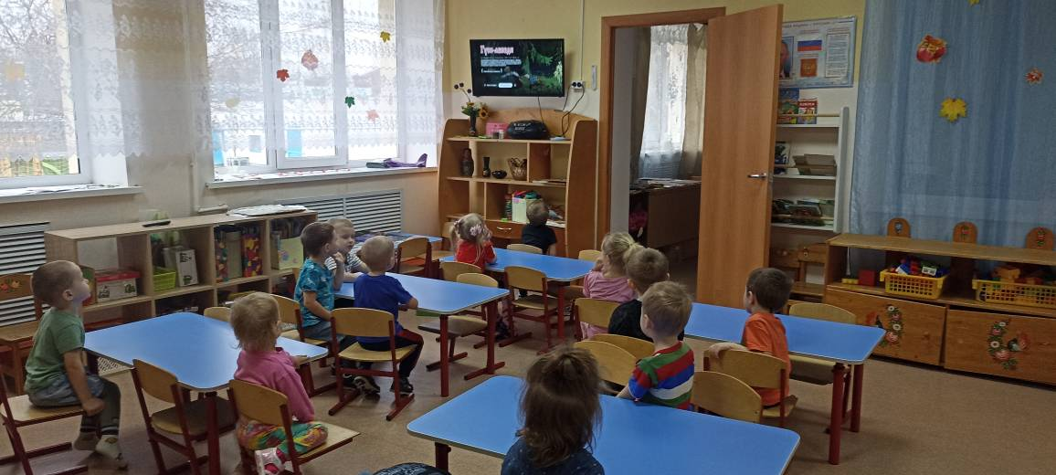
Просмотр «Мультфильмов Гуси - лебеди,
Мама для Мамонтёнка»

Slide 13
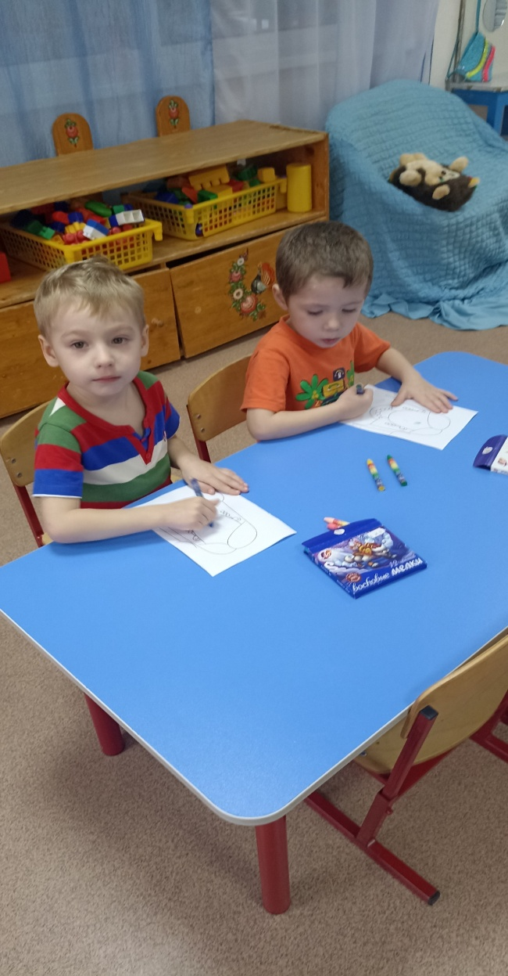
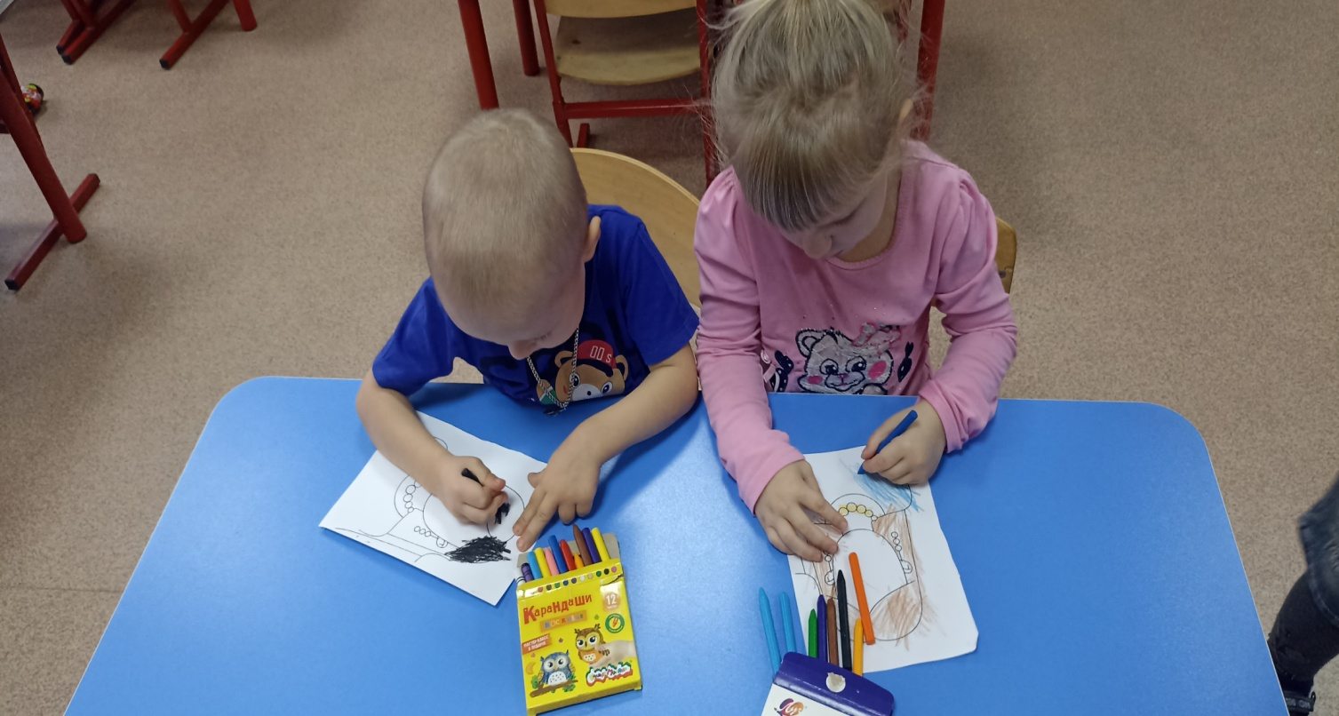
Рисуем «Мамин портрет»

Slide 14
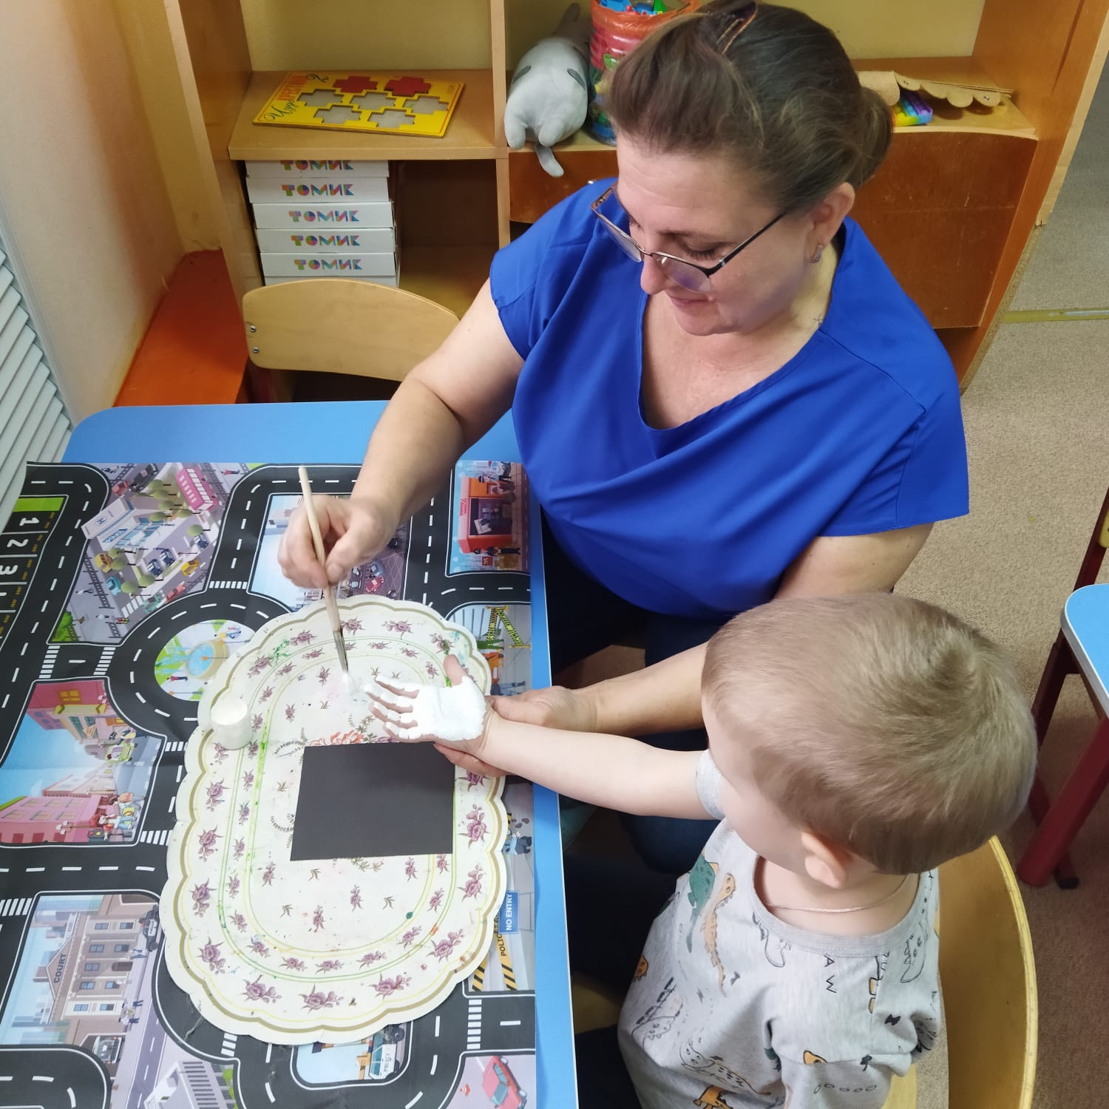
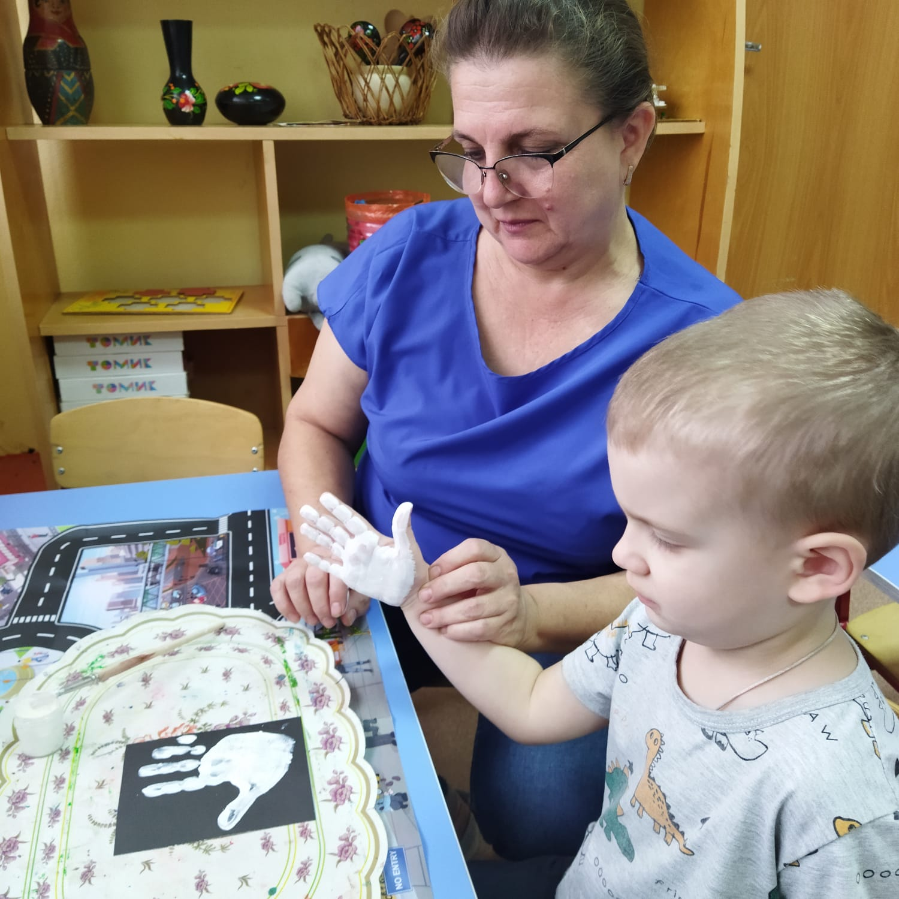
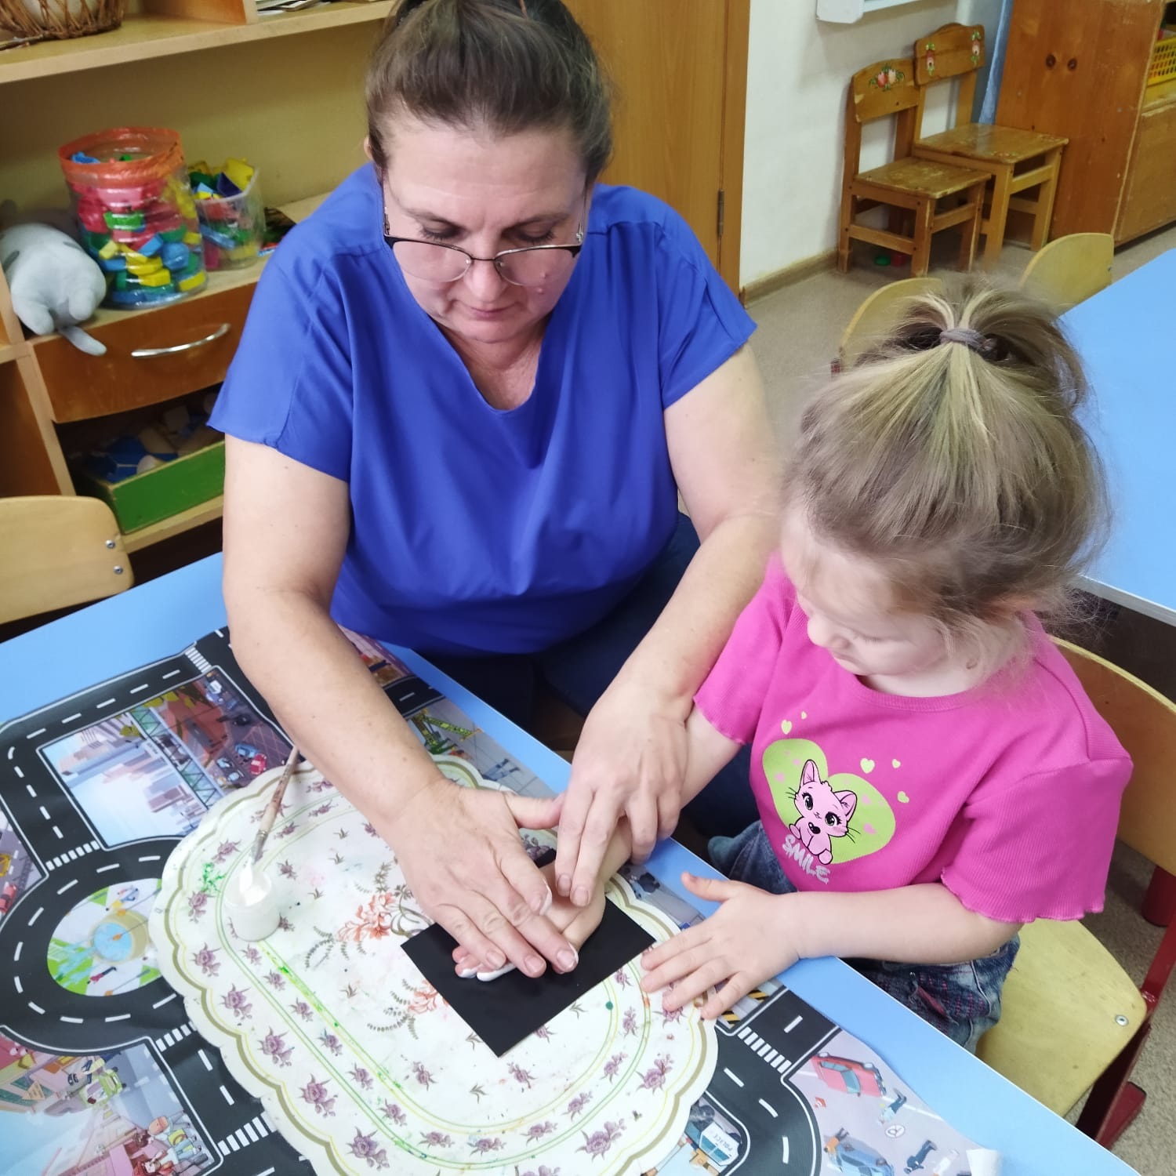
Подарок для мамы

Slide 15
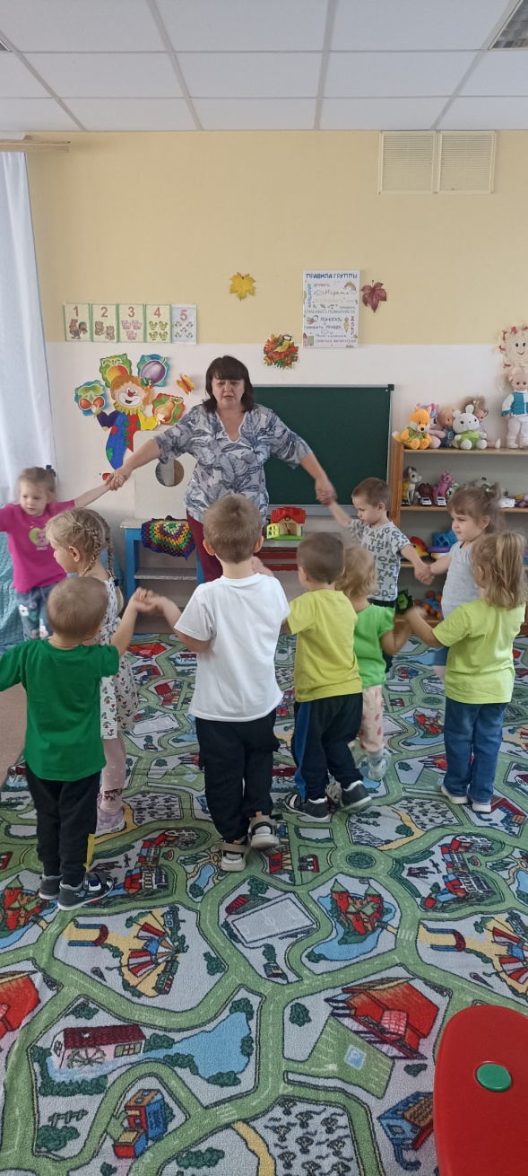
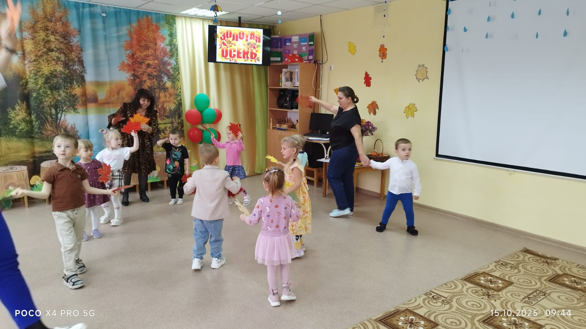

Slide 16
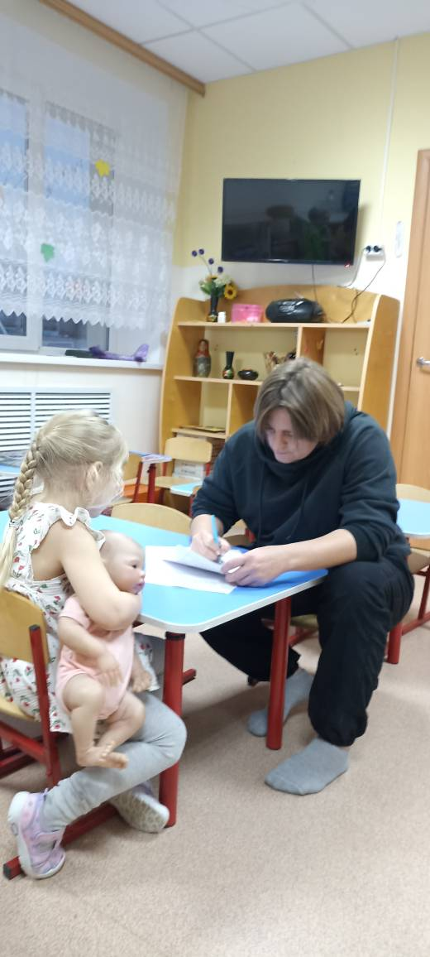
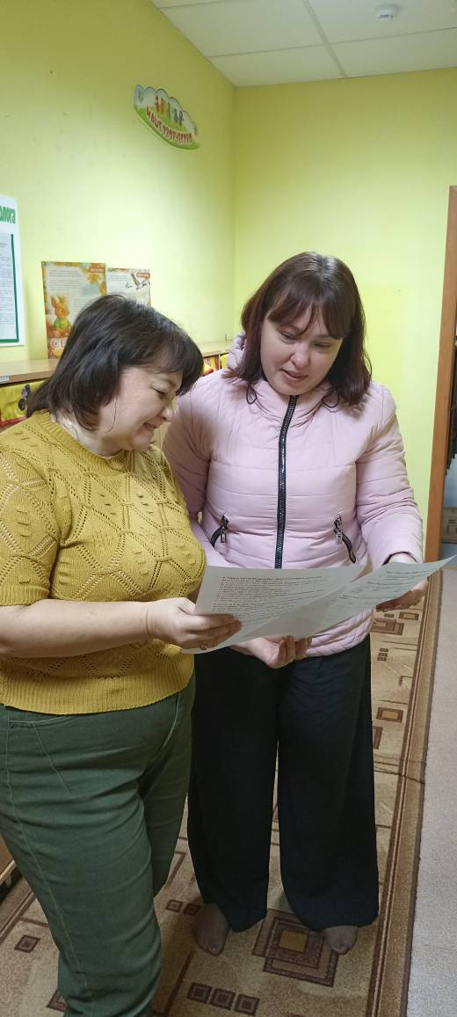
Проведение: « Анкетирования для родителей »

Slide 17
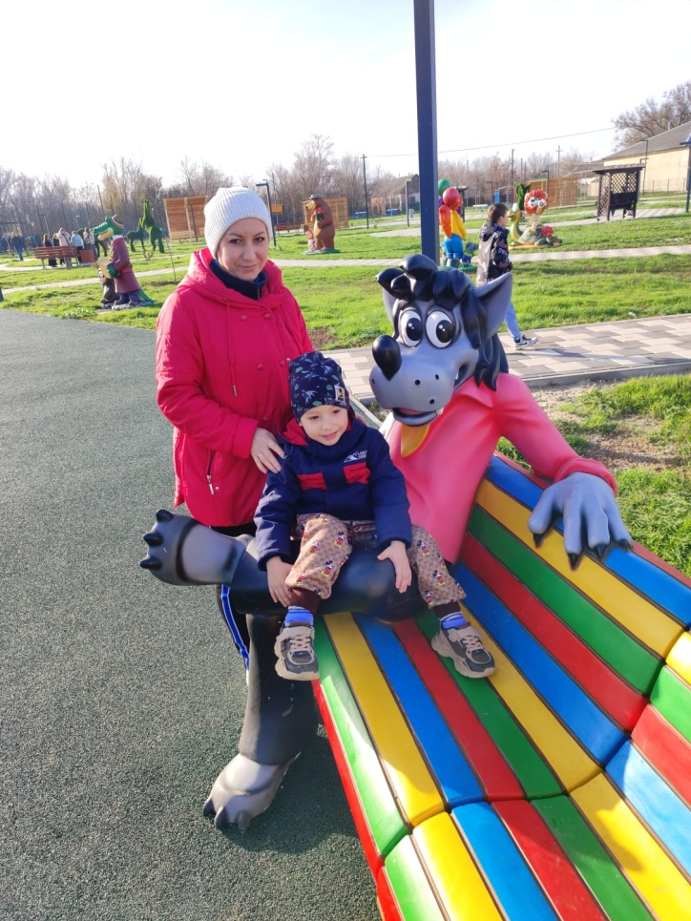
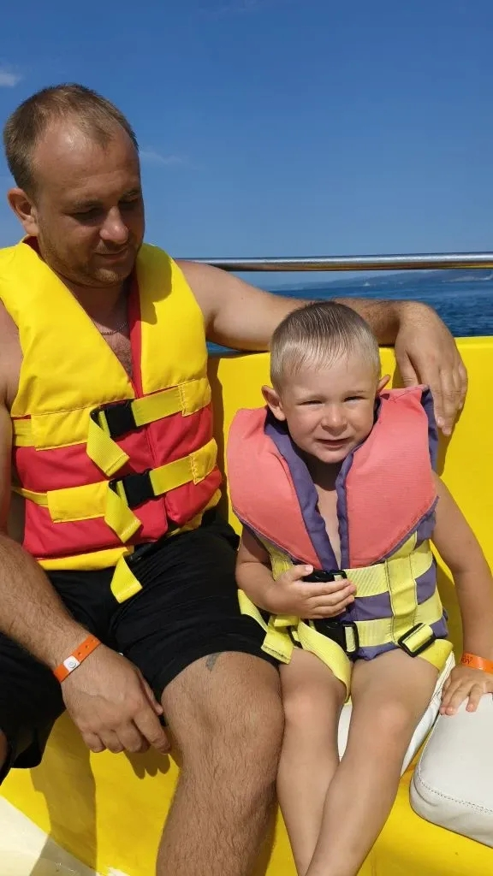
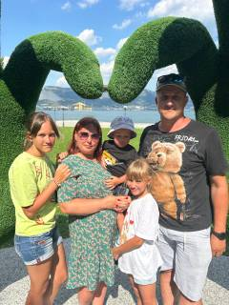
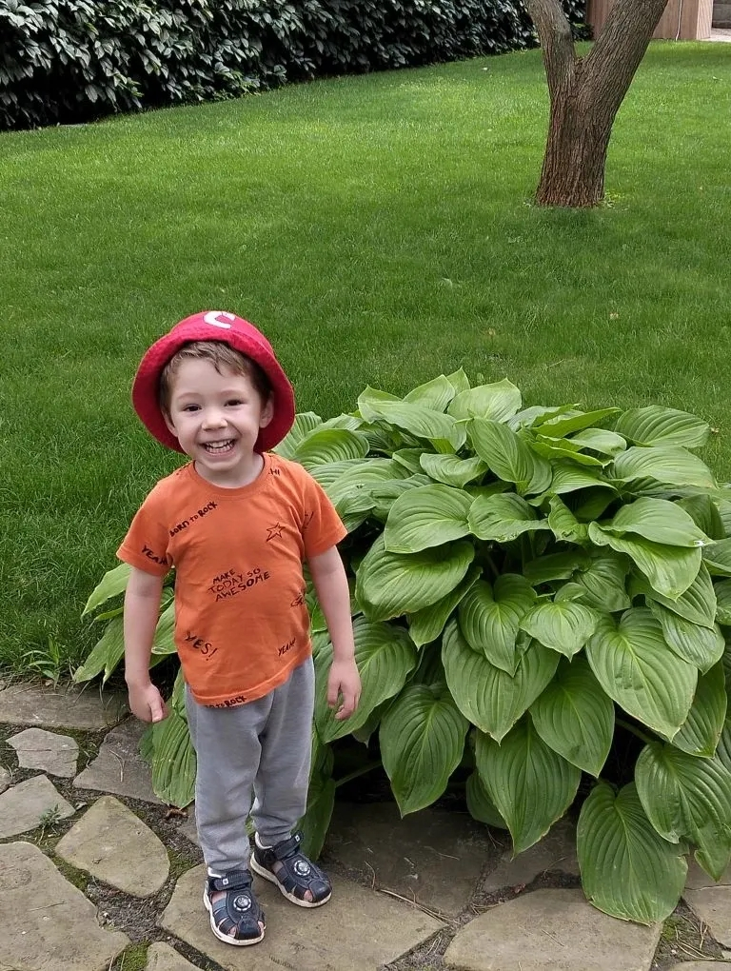
« Как я провёл летние каникулы со своей семьей»

Slide 18
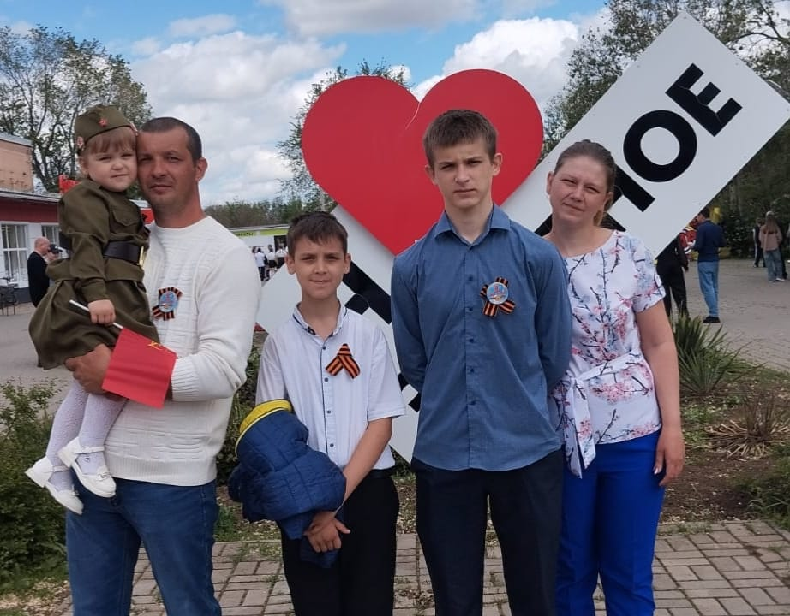
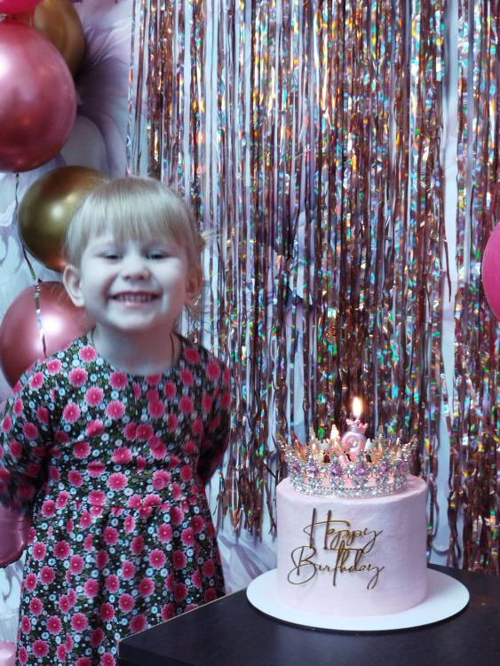
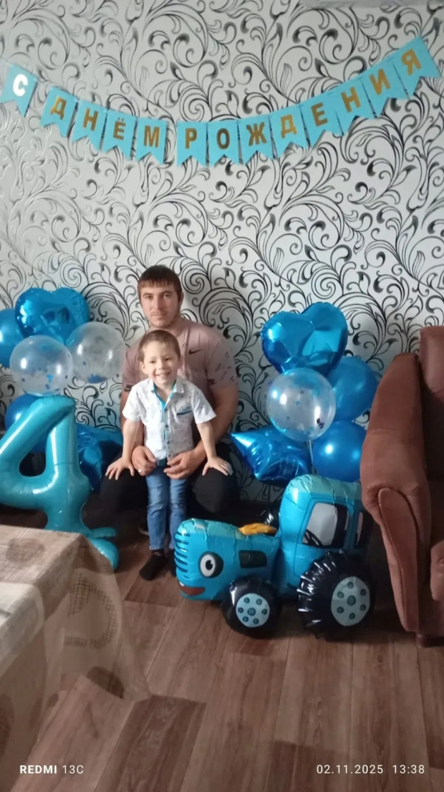
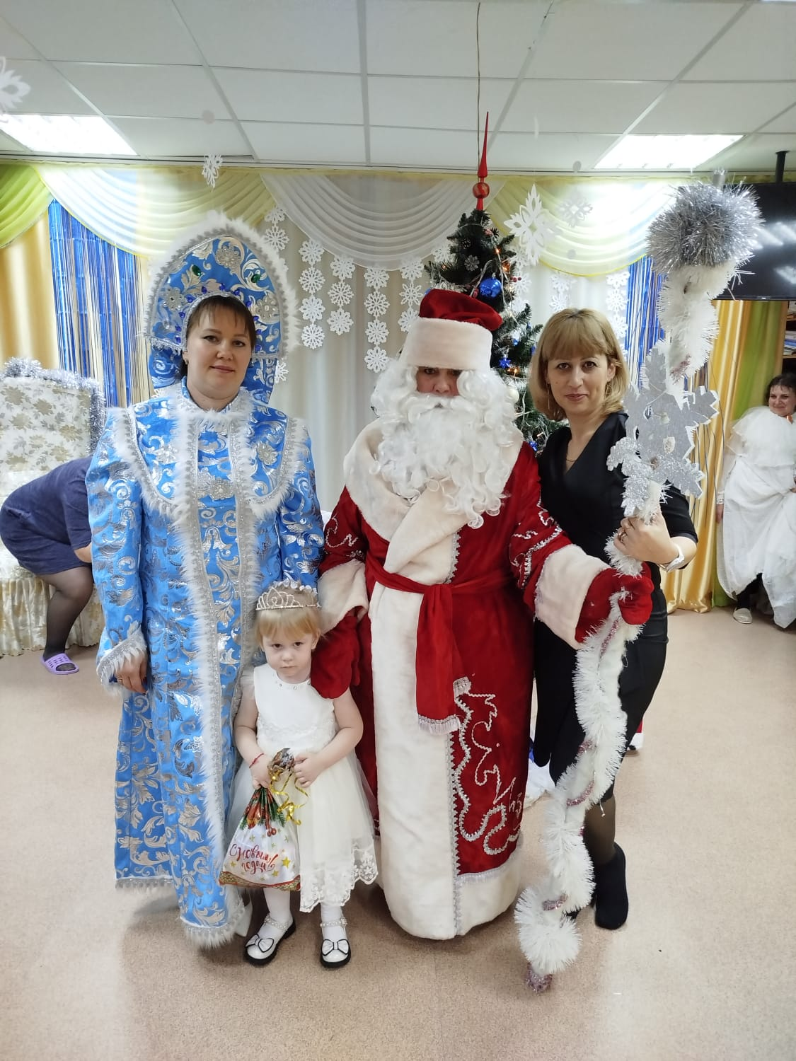
«Любимый праздник моей семьи»
«День Рождения самый лучший праздник»

Slide 19
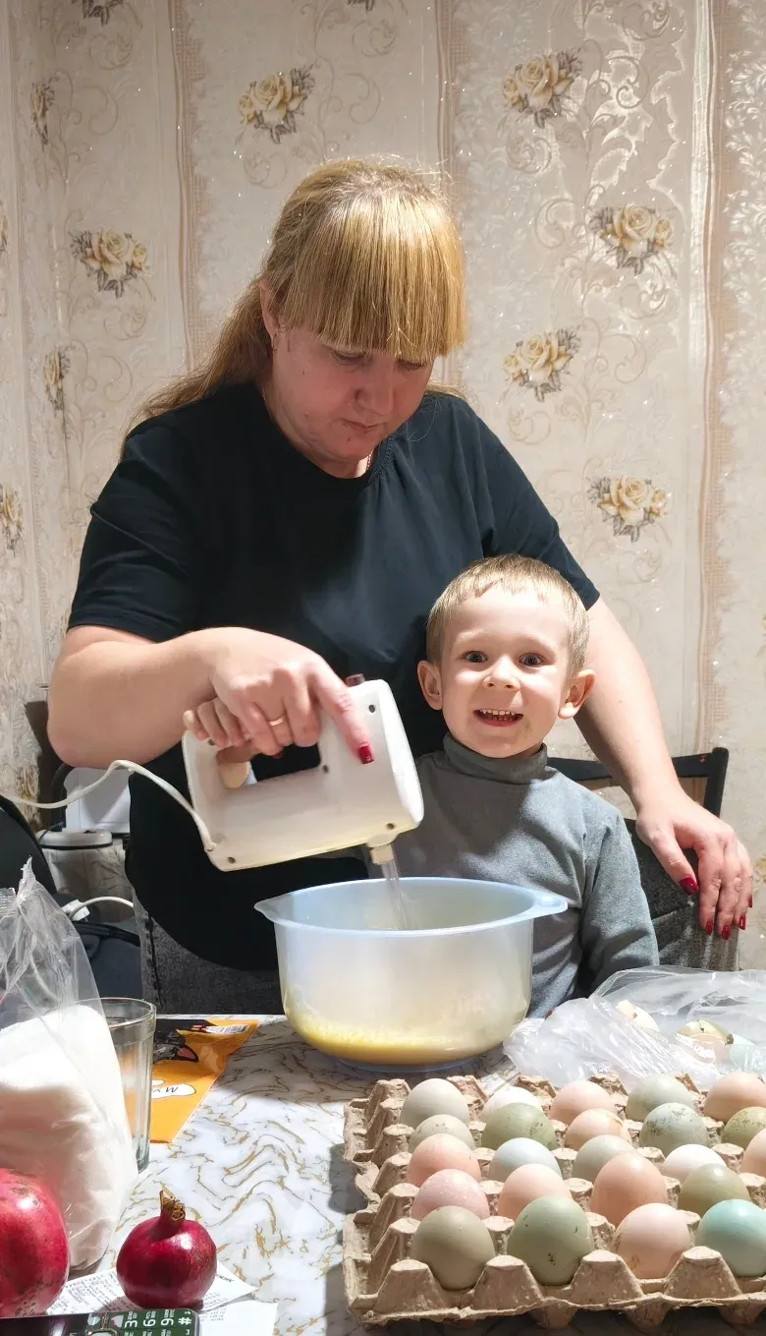
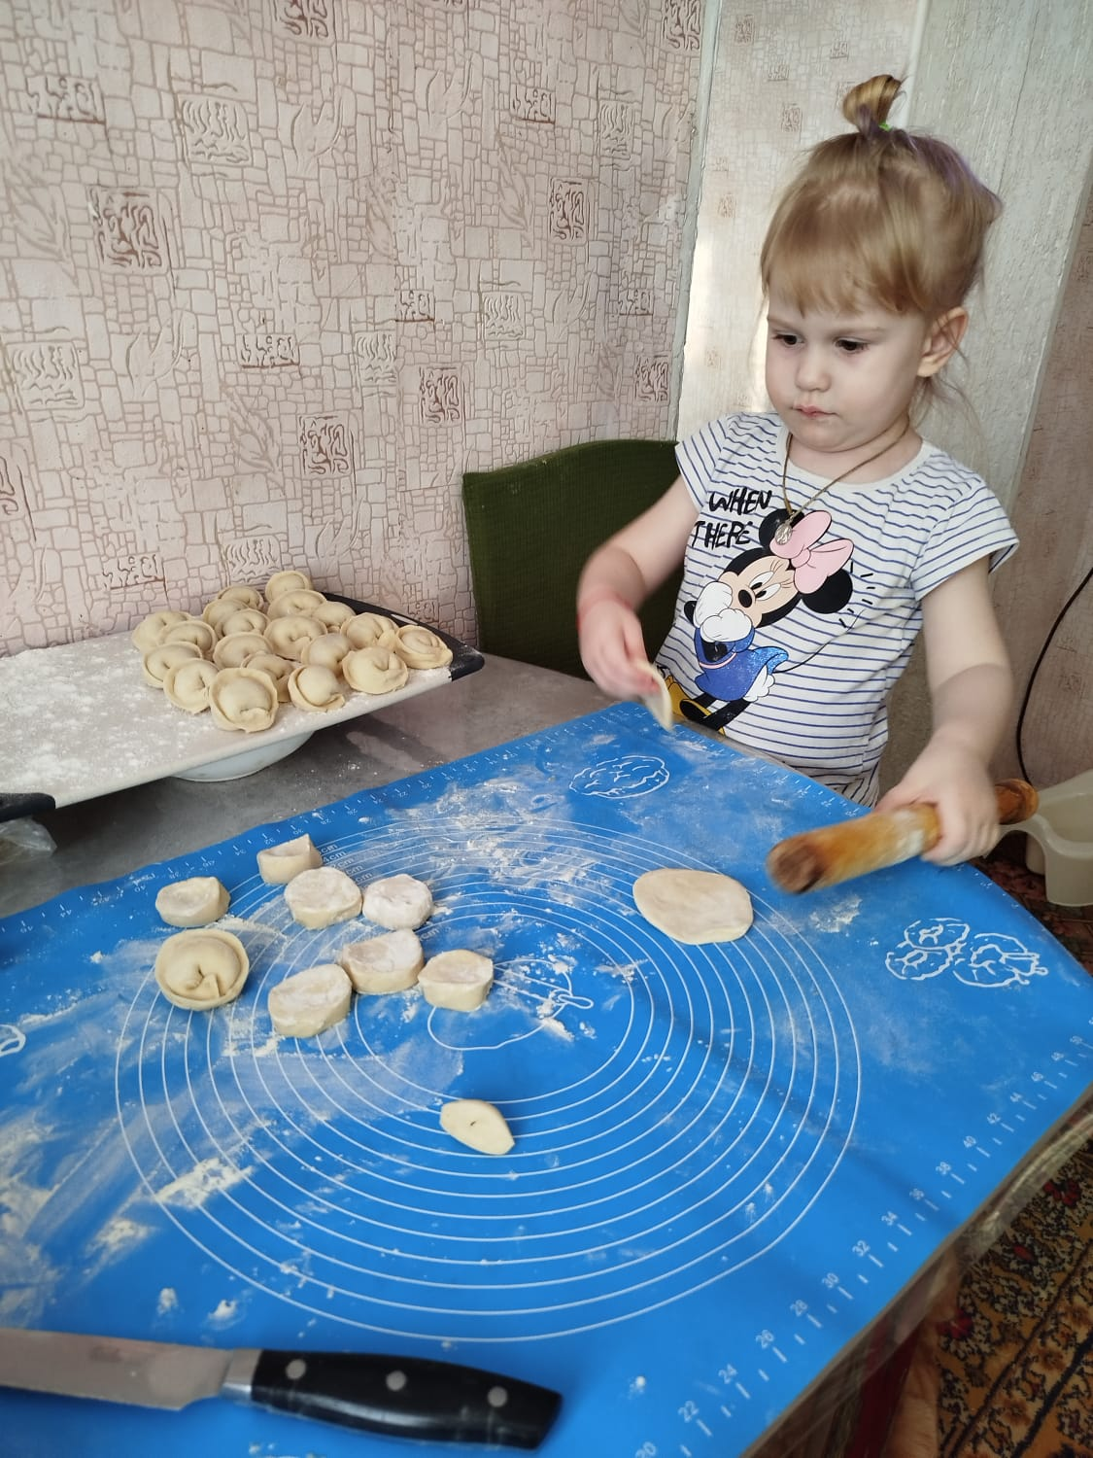
« Мамины помощники »

Slide 20
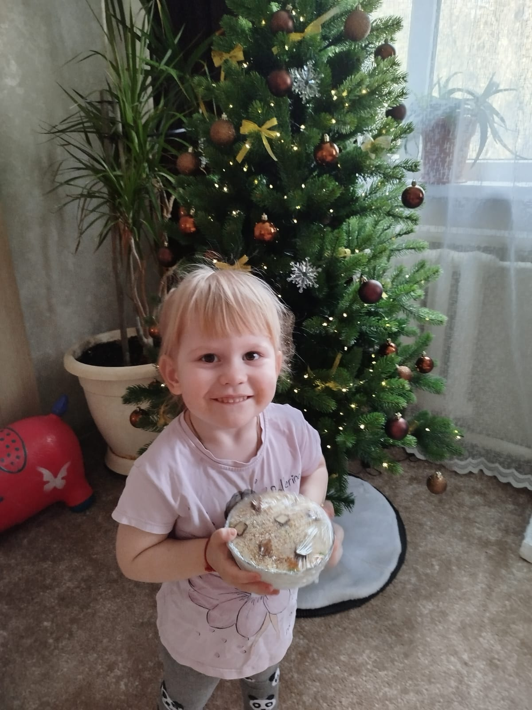
«Любимые блюда моей семьи »

Slide 21

ИТОГ: «Видео открытка »

